Slide 1


Об итогах интернет-олимпиады среди учащихся старших классов образовательных организаций общего образования по вопросам избирательного права
и избирательного процесса
23 января 2019 года

Slide 2
Интернет-
олимпиада
школьников
по избирательному праву и процессу
Особенности интернет-олимпиады 2018 года
В заключительном этапе
2018 года приняли участие 425 учащихся:
- 203 учащихся 10-х классов;
- 222 учащихся 11-х классов
из 84 субъектов Российской Федерации (кроме Кировской области).
2017 год
2018 год

Slide 3
Интернет-
олимпиада
школьников
по избирательному праву и процессу
Выполнение тестовых заданий учащимися 10-х классов
Тестовые задания среди учащихся 10-х классов выполнили
203 участника (100%)

Slide 4
Интернет-
олимпиада
школьников
по избирательному праву и процессу
Выполнение тестовых заданий учащимися 11-х классов
Тестовые задания среди учащихся 11-х классов выполнил
221 участник (99%)

Slide 5
Интернет-
олимпиада
школьников
по избирательному праву и процессу
Выполнение творческого задания учащимися 10-х классов
Творческое задание среди учащихся 10-х классов выполнили 198 участников (98%)

Slide 6
Интернет-
олимпиада
школьников
по избирательному праву и процессу
Выполнение творческого задания учащимися 11-х классов
Творческое задание среди учащихся 11-х классов выполнили 203 участника (94%)

Slide 7
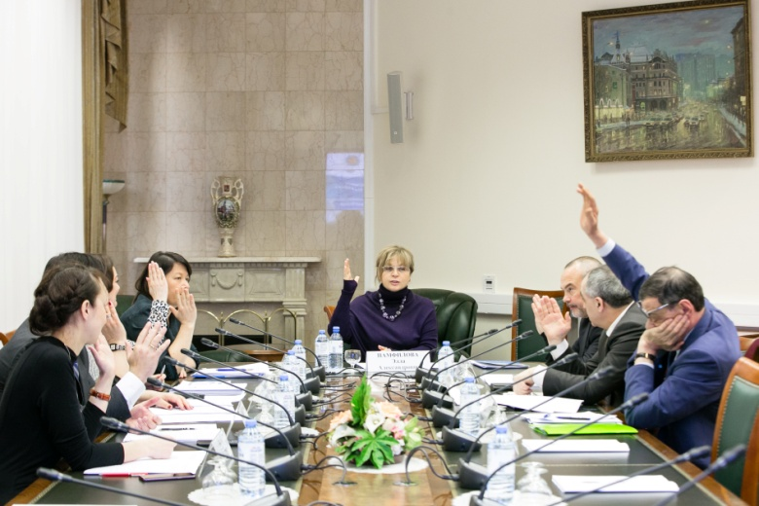
Интернет-
олимпиада
школьников
по избирательному праву и процессу
Заседание Жюри интернет-олимпиады
16 января 2019 года
Жюри интернет-олимпиады определило:
65 победителей, достойных дипломов в зависимости от призового места.
354 участника, которые получат сертификаты финалистов интернет-олимпиады.

Slide 8
Интернет-
олимпиада
школьников
по избирательному праву и процессу
Победители и призеры
интернет-олимпиады
Баллы | Награды | Кол-во участников
44 – 45 | Диплом I степени | 8
42 – 43 | Диплом II степени | 15
40 – 41 | Диплом III степени | 42
20 – 39 | Сертификат | 354

Slide 9
Об итогах интернет-олимпиады среди учащихся старших классов образовательных организаций общего образования по вопросам избирательного права
и избирательного процесса
23 января 2019 года

